Slide 1
梭子鱼应用防火墙
－ 技术交流

Slide 2
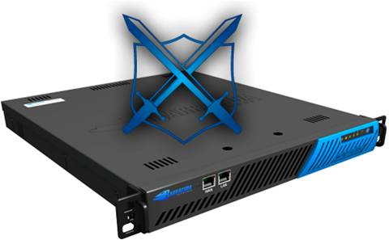
概述
HTTP基础知识
常见攻击及梭子鱼过滤
梭子鱼应用防火墙部署模式

Slide 3
HTTP基础知识
一.GET和POST
二.HTTP报头组成
三.响应代码类型

Slide 4
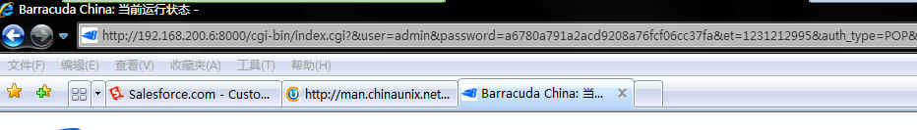
HTTP基础知识
一.GET和POST
1.GET：浏览器用来请求对象的方法，所请求的对象就在URL字段中标识。
GET的参数将直接显示在URL中。

Slide 5
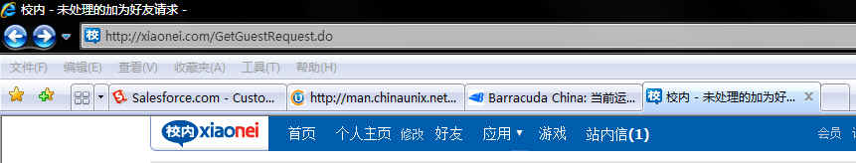
HTTP基础知识
2.POST：POST方法适用于需由用户填写表单的场合，如往Google搜索引
擎中填入待搜索的词。
POST以表单形式提交参数，不会显示在URL中，而是包含在实体（Entity-body）中。

Slide 6
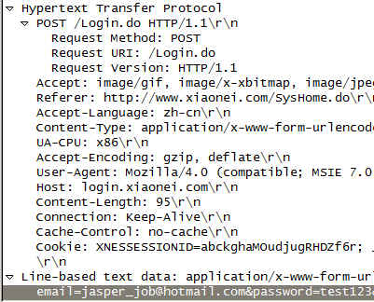
HTTP基础知识
2.POST（续）
提交至服务器的参数被包含在实体中。
实体为用户名和密码

Slide 7
HTTP基础知识
二.HTTP报头组成
1. 通用报头(general-header)
2. 请求报头(request-header)
3. 响应报头(response-header)
4. 实体报头(entity-header)

Slide 8
HTTP基础知识
1. 通用报头(general-header)
通用报头(general-header)是请求(request)、响应(response)
都可用的, 但是不能用于实体(entity)。通常包括以下内容：
  Cache-Control ：指定请求和响应遵循的缓存机制
  Connection ：描述连接的状态（keep-alive、close）
  Date ：表示消息发送的时间
  Pragma ：用来包含实现特定的指
  Transfer-Encoding ：传输时使用的编码方式
  等等

Slide 9
HTTP基础知识
2. 请求报头(request-header)
请求报头包含了客户端向服务器传递关于请求或者关于客户
端的附加信息。通常包括以下内容：
  Accept-Charset ：客户端允许的字符集
  Accept- Encoding ：客户端允许的编码方式
  Accept-Language ：客户端允许的语言
  Host ：指定请求资源的Intenet主机和端口号
  User-Agent ：包含发出请求的用户信息
  等等

Slide 10
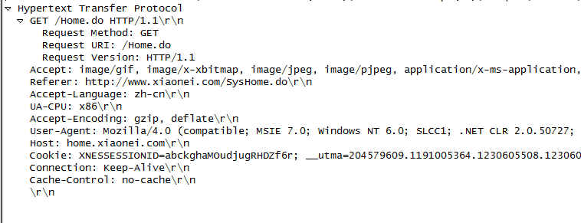
HTTP基础知识
请求报头实例

Slide 11
HTTP基础知识
3. 响应报头(response-header)
响应报头包含了服务器向客户端传递关于响应或者关于服务
器的附加信息。通常包括以下内容：
  Server ：包含处理请求的原始服务器的软件信息，如服务器类
  型和版本等信息
  Location ：用于重定向接收者到一个新URI地址
  等等

Slide 12
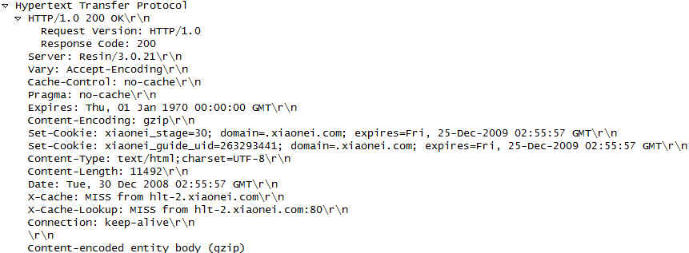
HTTP基础知识
响应报头实例

Slide 13
HTTP基础知识
4. 实体报头(entity-header)
请求消息和响应消息都可以包含实体信息，实体信息一般由
实体报头和实体组成。实体报头包含关于实体的原信息。实
体报头包括：
  Content-Type ：用于向接收方指示实体的介质类型
  Content-Range ：用于指定整个实体中的一部分的插入位置，
  也指示了整个实体的长度
  Last-modified ：指定服务器上保存内容的最后修订时间
  等等

Slide 14
HTTP基础知识
三.响应代码类型
1.成功（Successful） 2xx
表示客户端请求被成功接收、理解、接受。
2.重定向（Redirection） 3xx
该类状态码表示用户代理要想完成请求，还需要发出进一步的操作。
3.客户端错误（Client Error ）4xx
4xx类的状态码表示客户端发生错误。
4.服务器错误（Server Error ）5xx
回应代码以‘5’开头的状态码表示服务器端发现自己出现错误，不能继
续执行请求。

Slide 15
常见攻击及梭子鱼过滤
一.错误信息返回（黑客搜索网站的有用信息）
二.恶意爬行程序（蜘蛛程序）
三.Cookie劫持（中间人攻击）
四.双重编码攻击（Double-encoding）
五.溢出攻击
六. SQL注入

Slide 16
常见攻击及梭子鱼过滤
一.错误信息返回（黑客搜索网站的有用信息）
黑客在发起攻击前，通常对网站进行扫描，获取诸如服务器
类型、版本号等信息，之后发起有针对性的攻击。有些网站
在请求发生错误或自身响应发生错误时，会返回错误信息，
这些错误可能包含大量敏感内容。这些内容通常包含在响应
报头的一些字段中，如Server等。

Slide 17
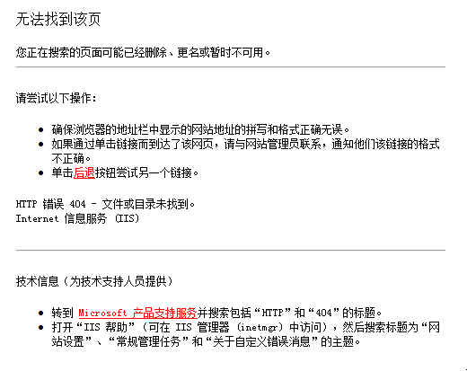
常见攻击及梭子鱼过滤
一.错误信息返回（续1）
有些错误页面会泄露服务器类型:
黑客能够利用IIS漏洞发起攻击

Slide 18
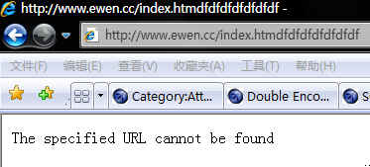

常见攻击及梭子鱼过滤
一.错误信息返回（续2）
梭子鱼能有效屏蔽服务器敏感信息
开启“抑制服务器返回错误信息”
完全屏蔽错误信息

Slide 19
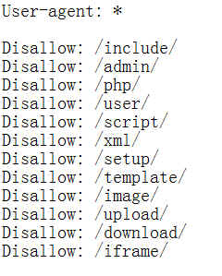
常见攻击及梭子鱼过滤
二.恶意爬行程序（蜘蛛程序）
爬行（蜘蛛）程序是搜索引擎的一个自动程序。它的作用是访问互联网
上的html网页，建立索引数据库，使用户能在搜索引擎中搜索到该网站
的网页。通常网站的根目录下会有一个名为robots.txt的文件，定义本站
哪些网页是允许被爬行的，哪些是拒绝被爬行的。格式如下：
表明允许所有蜘蛛程序（意味着让恶意程序有机可乘）
指定拒绝被爬行的目录
（恶意爬行程序的目标目录）

Slide 20
常见攻击及梭子鱼过滤
二.恶意爬行程序（续）— 梭子鱼防护
当梭子鱼看到请求中包含Disallow的目录，将立即
阻断这个请求。

Slide 21
常见攻击及梭子鱼过滤
三.Cookie劫持（中间人攻击）
cookie通常包含用户的敏感信息，如用户名、密码
等数据。如果传输中存在漏洞，很容易被第三方劫
持，获取用户信息。有时，即使是加密的cookie，
黑客也能劫持并发起重放攻击。

Slide 22
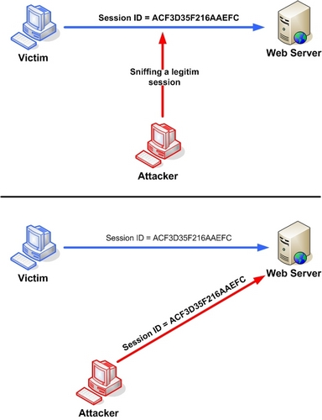
常见攻击及梭子鱼过滤
三.Cookie劫持（续1）— Cookie劫持攻击原理
步骤一：
使用抓包软件获取cookie
步骤二：
发起新请求，将cookie放
入请求，获得访问权限
注意：当无需了解cookie内容时，即使
cookie是加密的，只要是正确的cookie，
黑客就能获得访问权限。

Slide 23
常见攻击及梭子鱼过滤
三.Cookie劫持（续2）— 梭子鱼cookie防护
梭子鱼包含以下对cookie的防护机制：
1. Cookie加密或签名 ：对cookie加密，被篡改后的cookie将导致解密失败，
有效阻断非法cookie；对于签名，梭子鱼会附加一个密钥，被劫持的
cookie将不包含此密钥，梭子鱼可以有效阻止该cookie。
2. Cookie重放保护
3. Secure cookie ：仅允许HTTPS方式传输cookie
4. HTTP Only ：针对微软IE浏览器，禁止cookie被非法的JavaScript访问
5. Cookie白名单 ：在阻断非法cookie的同时，降低误判率

Slide 24
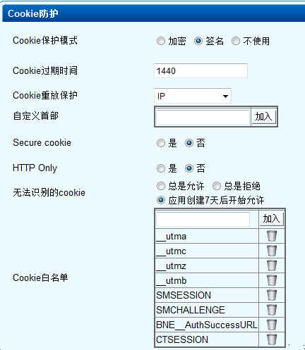
常见攻击及梭子鱼过滤
三.Cookie劫持（续3）— 梭子鱼cookie防护
梭子鱼界面配置：

Slide 25





常见攻击及梭子鱼过滤
四.双重编码攻击（Double-encoding）
有些安全检查只对用户的请求进行一次解码，利用这个漏洞，一些黑客
对其攻击请求进行十六进制双重编码，这样能够轻易绕开那些安全过滤
机制。IPS只检测SQL语句的关键字或指纹，但却无法识别编码后的SQL
语句，这就是为何IPS只能阻断一部分SQL注入的根本原因。
编码举例：
实际应用中的攻击方式：

Slide 26
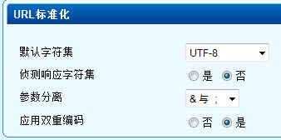
常见攻击及梭子鱼过滤
四.双重编码攻击（续） — 梭子鱼URL标准化
梭子鱼在接收到这样的请求时，会对其进行双重解码，之后
再进行安全策略匹配。这样将能有效地阻止双重编码攻击。

Slide 27
常见攻击及梭子鱼过滤
五.溢出攻击
溢出通常指缓冲区溢出，是一种系统攻击的手段，通过往程序
的缓冲区写超出其长度的内容，造成缓冲区的溢出，从而破坏
程序的堆栈，使程序转而执行其它指令，以达到攻击的目的。

Slide 28
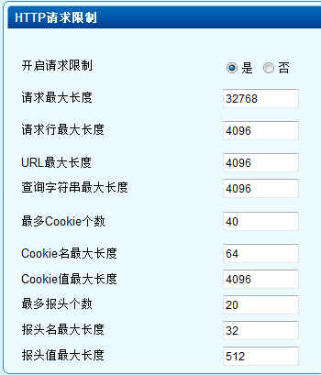
常见攻击及梭子鱼过滤
五.溢出攻击(续) — 梭子鱼阻止溢出攻击

Slide 29
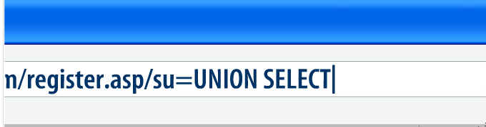
常见攻击及梭子鱼过滤
六. SQL注入
SQL 注入攻击是黑客对数据库进行攻击的常用手段之一。黑
客可以提交一段数据库查询代码，根据程序返回的结果，获
得某些他想得知的数据。黑客通常在URL或其他可以填写内
容的地方输入SQL语句进行注入攻击，如：
攻击一：
这种攻击很容易被IPS检测出来，因为IPS能够轻易识别“SELECT”关
键字。

Slide 30
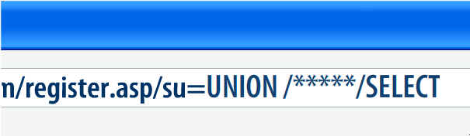
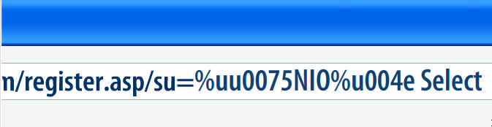
常见攻击及梭子鱼过滤
六. SQL注入（续1）
攻击二：
攻击三：
IPS无法识别诸如“*”之类特殊字符以及编过码的字符，因此这个攻击
可能绕过IPS直接到达数据库。
危险！！！

Slide 31
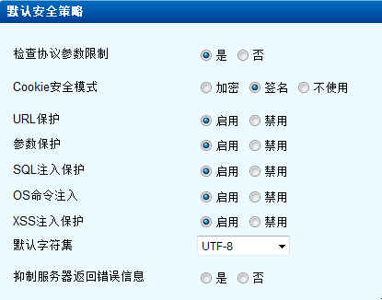
常见攻击及梭子鱼过滤
六. SQL注入（续2）— 梭子鱼阻断SQL注入

Slide 32
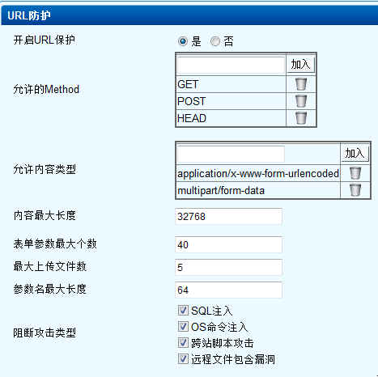
常见攻击及梭子鱼过滤
六. SQL注入（续3）— 阻断URL中的SQL注入

Slide 33
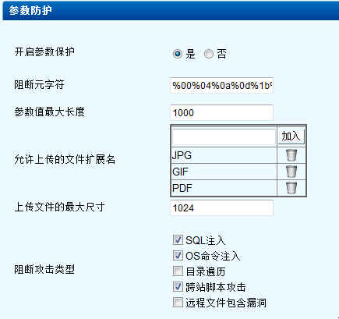
常见攻击及梭子鱼过滤
六. SQL注入（续3）— 阻断表单参数中的SQL注入

Slide 34
梭子鱼应用防火墙部署模式
梭子鱼应用防火墙部署模式
1.双臂模式 （路由模式）
支持网络防火墙、负载均衡、TCP连接池等功能
2.透明模式
支持fail-open功能
3.单臂模式

Slide 35
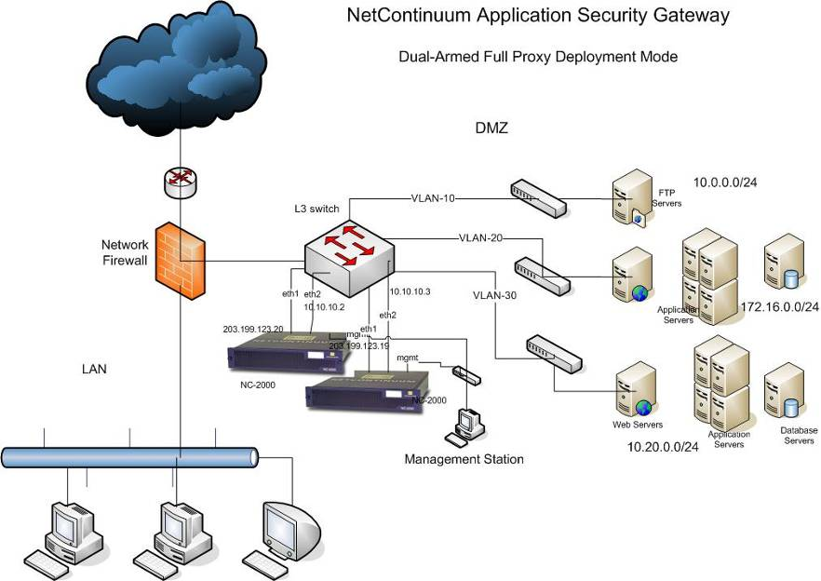
梭子鱼应用防火墙部署模式 —— 双臂模式
Load Balancer

Slide 36
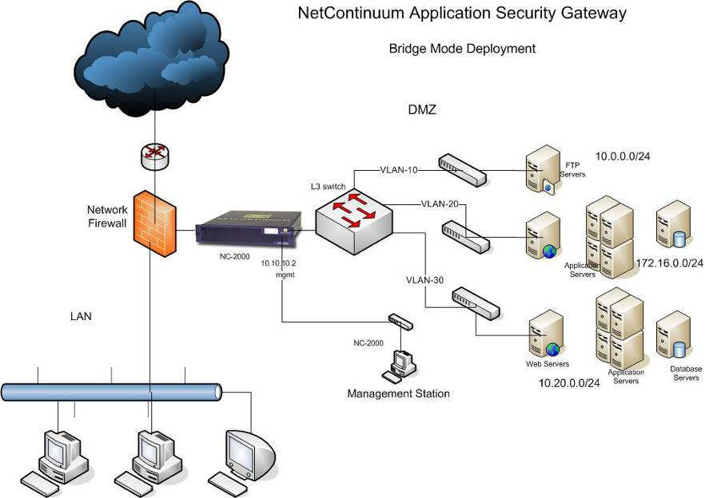
梭子鱼应用防火墙部署模式 —— 透明模式
NOW with
FAIL OPEN!!

Slide 37
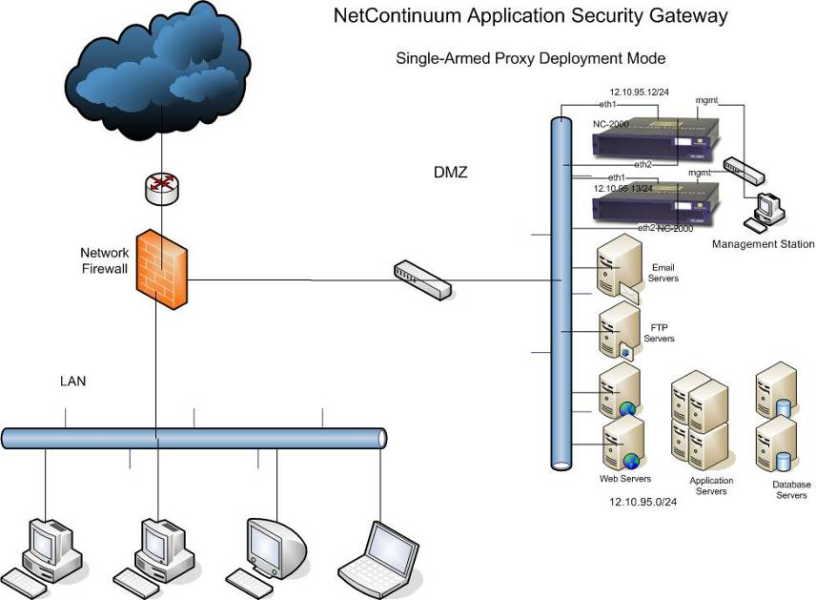
梭子鱼应用防火墙部署模式 —— 单臂模式

Slide 38
谢谢！

